Slide 1


Blogues pédagogiques
Comment intégrer le blog dans l’activité pédagogique au quotidien par les enseignants et les élèves ?
Quels sont les apports et les limites de cet outil ?
Notes:
Présentation du présentateur : cursus professionnel
http://www.jacques-cartier.fr

Slide 2

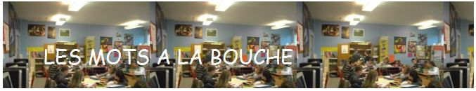
Une petite visite
Les mots à la bouche ………………………………cliquer
Commentaire du professeur ……………………cliquer

Slide 3

Un projet pédagogique
L’entrée par l’outil : une tentation, un risque
L’entrée par le besoin
  Projet pédagogique
    Projet d’écriture
      Projet individuel et collectif
Image Jacques Cartier

Slide 4

Définition
Un blog ou blogue est un site Web constitué par la réunion de billets agglomérés au fil du temps et souvent classés par ordre antéchronologique (les plus récents en premier). Chaque billet (appelé aussi note ou article) est, à l'image d'un journal de bord ou d'un journal intime, un ajout au blog ; le blogueur (celui qui tient le blog) y délivre un contenu souvent textuel, enrichi d'hyperliens et d'éléments multimédias, sur lequel chaque lecteur peut généralement apporter des commentaires.
        Définition sur Wikipédia
        http://fr.wikipedia.org/wiki/Blog#Formes_francis.C3.A9es
Image Jacques Cartier

Slide 5
Définition du blogue pédagogique
Espace numérique prédéfini mais paramétrable, souple, léger, gratuit, nomade et simple d’utilisation, il se caractérise par la mise à disposition des utilisateurs des fonctionnalités multimodales (texte, image, son et vidéo).
Le blog utilisé à des fins pédagogiques permet de développer des pratiques collaboratives et de co-construction à l’intérieur d’espaces éducatifs toujours plus vastes. Il inscrit le travail des enseignants et des apprenants dans une logique possible de conception / développement / collaboration, dans et hors la classe. Dans cette optique la circulation de l’information doit être pensée et organisée en interne et en externe.
L’information peut être distribuée en interne en attribuant des rôles aux membres (gestionnaire, auteur, contributeur, lecteur) et en externe par la possibilité de dépôts de commentaires.
A la différence des environnements numériques prescrits (type ENT), le blog peut se définir comme un environnement numérique choisi. Les compétences s’y exercent librement à l’intérieur du cadre légal contraint du statut d’enseignant.
        Définition sur Wikipédia
        http://fr.wikipedia.org/wiki/Blog

Slide 6

Le blog de l’enseignant
Blog personnel
  Espace de dépôt de documents
    Totalement privé
    Ouvert sur l’internet avec écriture de commentaires
  Espace de réflexion sur sa pratique professionnelle
      Exemple : http://acidefle.over-blog.com/
  Travail de recherche
  Gestion d’un projet
      Exemple : http://tpe1les.blogspot.com/
  Suivi d’une formation
      Exemple : http://tice.blogspirit.com/
  Port folio
  Travail avec la classe
      Exemple : http://www.curiosphere.tv/video-documentaire/1-pedagogie/106757-reportage-le-blog-remarquable-espace-decriture-collaboratif

Slide 7


Créer un blogue

Slide 8
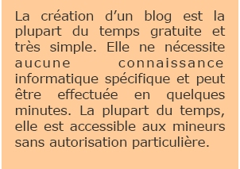
Créer un blogue

Slide 9
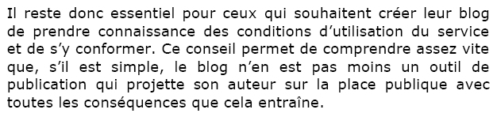
Créer un blogue

Slide 10
Choisir l’hébergement
Prestataires en grand nombre
  Embarras du choix !
Faut-il choisir ?
Quels sont les critères ?
  Blogue institutionnel ou non
      Académie d’Amiens : http://blogs.ac-amiens.fr/
      CRDP de Versailles : http://blog.crdp-versailles.fr/
  Sérieux des CGU (Conditions Générales d’Utilisation)
      Charte de Weblettres : http://www.weblettres.net/blogs/charte_blogs.pdf
    Présence de publicité ?
    Présence de blogues « douteux »

Slide 11

Le web pédagoqique
Visite du site
Lecture des CGU
Création de votre blogue
  Lieu de travaux de notre formation
  Lieu de retour réflexif
  Lieu d’écriture personnelle
Rédaction d’un billet de bienvenue

Slide 12
Tour du « propriétaire »
En Belgique :
    http://www.enseignons.be/actualites/2005/12/20/blog-outil-d-enseignement-ou-dangereux-gadget/#more-4
En Espagne :
    http://flenet.rediris.es/blog/carnetweb.html#enseignement
    http://www3.unileon.es/personal/wwdfmmtd/LoudblogFLE/
    http://www3.unileon.es/personal/wwdfmmtd/LoudblogFLE/index.php?id=20
En Suisse :
    http://www.apples-biere.ch/classes/7vso/
Au Québec :
    http://cyberportfolio.st-joseph.qc.ca/classes/carriere/
En France :
    http://lewebpedagogique.com/bsentier/
    http://lebateaulivre.over-blog.fr/
    http://leprofdhistoire.wordpress.com/

Slide 13


Merci de votre attention !

